Slide 1

Internet of Things
Pertemuan 10

Slide 2

Intro
Internet of things:
Alat Pengamanan
Target Serangan
This Photo by Unknown Author is licensed under CC BY

Slide 3
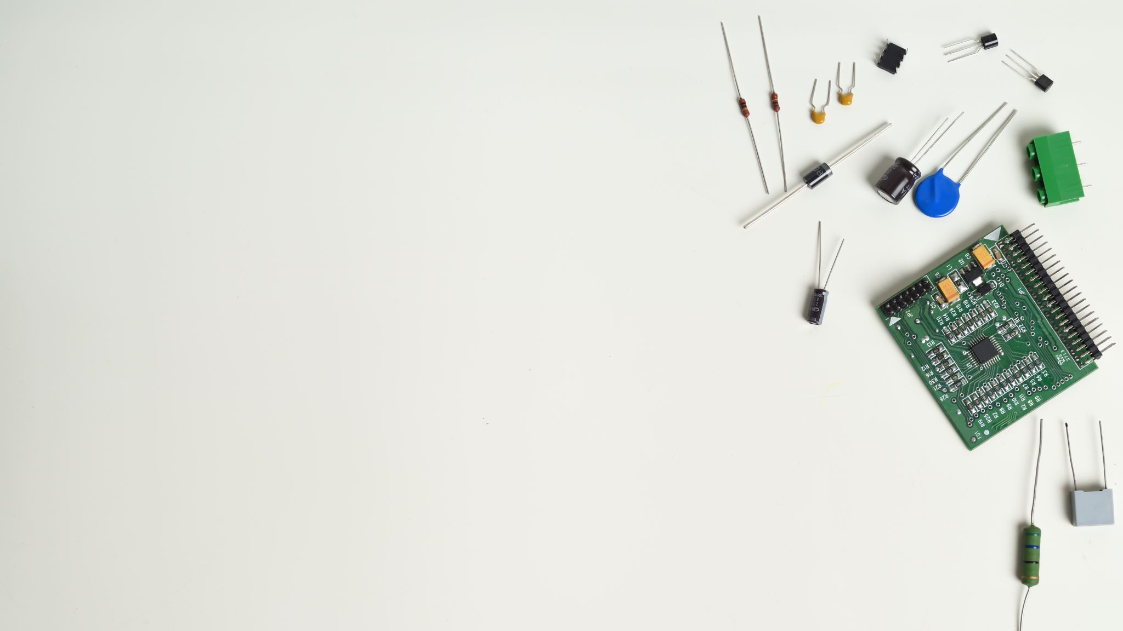
Alat Pengamanan
Dikarenakan modularitas serta penggunaan yang bervariatif, perangkat Internet of Things dapat digunakan sebagai alat pengamanan untuk melindungi asset rumah maupun kantor. Sebagai contoh
Pintu Face Recognition
Motion Detection
Tripwire System
Dan lain-lain

Slide 4
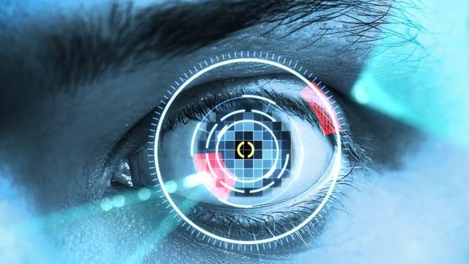
Biometric Sensor IoT
Untuk mendukung pengamanan berbasiskan IoT. Banyak sensor yang dapat digunakan berupa:
Fingerprint
Pendeteksi Wajah
Pendeteksi Iris
This Photo by Unknown Author is licensed under CC BY-SA-NC

Slide 5

Fingerprint adalah salah satu Teknik pengamanan perangkat untuk mendeteksi pemiiik perangkat tersebut
This Photo by Unknown Author is licensed under CC BY-SA-NC

Slide 6

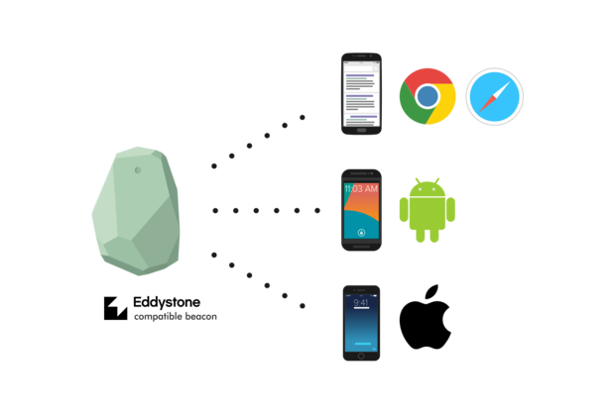
Lanjutan
Selain menggunakan biometric, juga dapat menggunakan gabungan berbagai macam sensor untuk mendeteksi asset atau barang
Beacon
Laser
This Photo by Unknown Author is licensed under CC BY-SA-NC

Slide 7
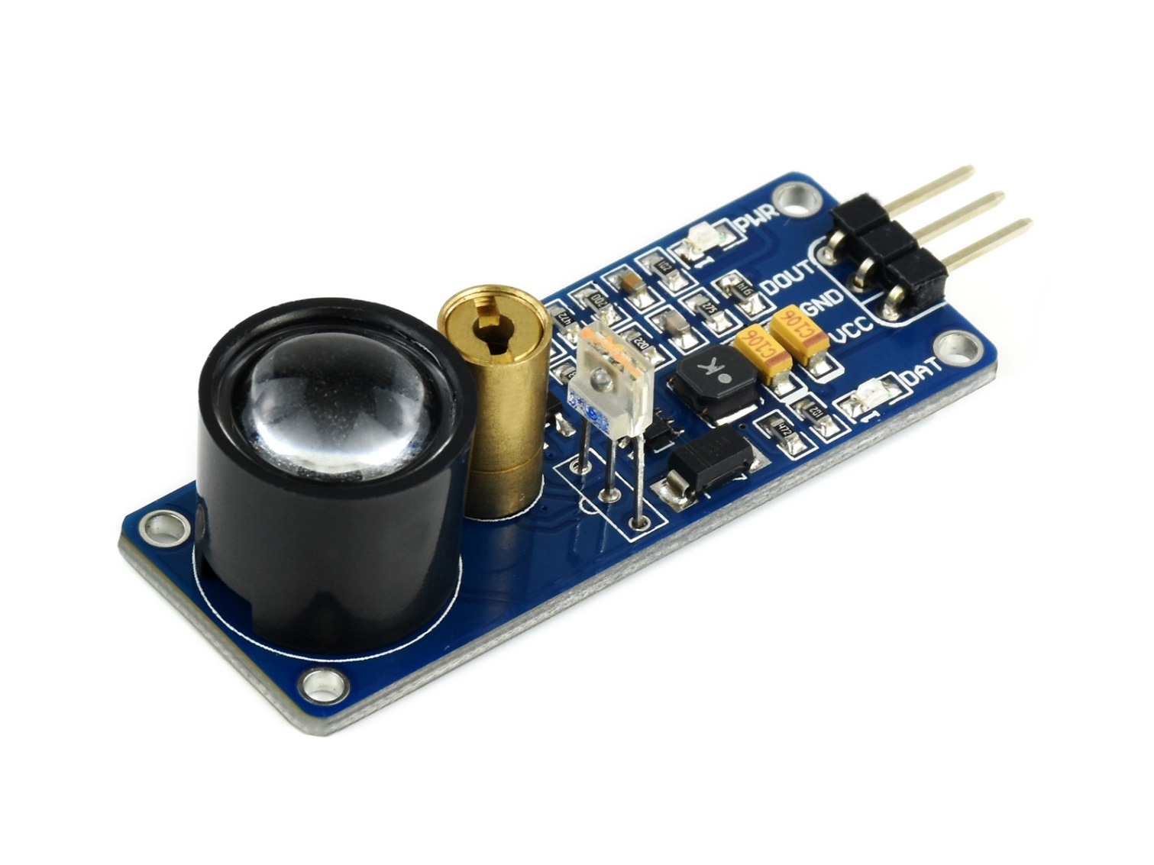
Laser Sensor
Merupakan sensor yang menggunakan cahaya untuk mendeteksi jarak.
Sehingga efektif untuk dijadikan pengamanan

Slide 8
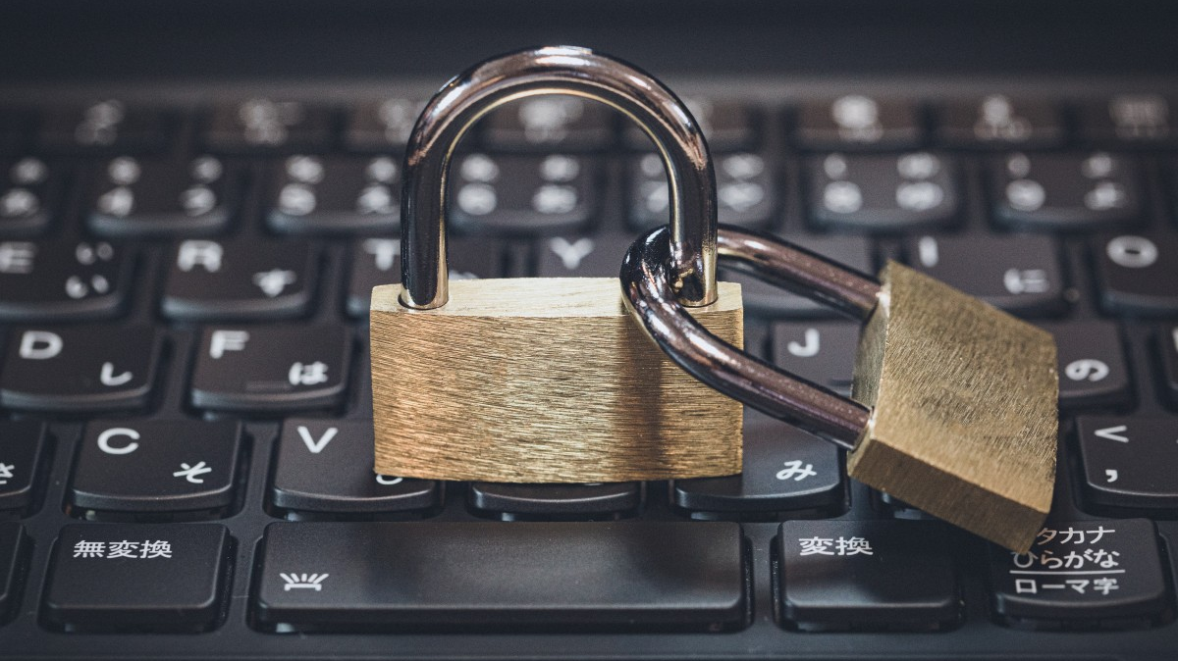
Keamanan Internet of Things
Layaknya komputer pada biasanya, perangkat-perangkat Interent of Things juga rentan akan serangan maupun gangguan dari pihak luar.
Terlebih lagi perangkat perangkat yang selalu terhubung ke internet selama 24 jam pun memiliki resiko ini
Sehingga diperlukan pengamanan berupa:
Pengamanan jaringan
Pengamanan Perangkat

Slide 9
Keamanan Dasar IoT
Keamanan dasar seperti:
Firewall
merupakan lapisan pertahanan paling pertama dari internet maupun jaringan dengan menyaring paket-paket berbahaya dari internet
Intrusion Detection System
Merupakan lapisan pertahanan kedua setelah Firewall yang berguna untuk mendeteksi paket-paket secara lebih spesifik

Slide 10
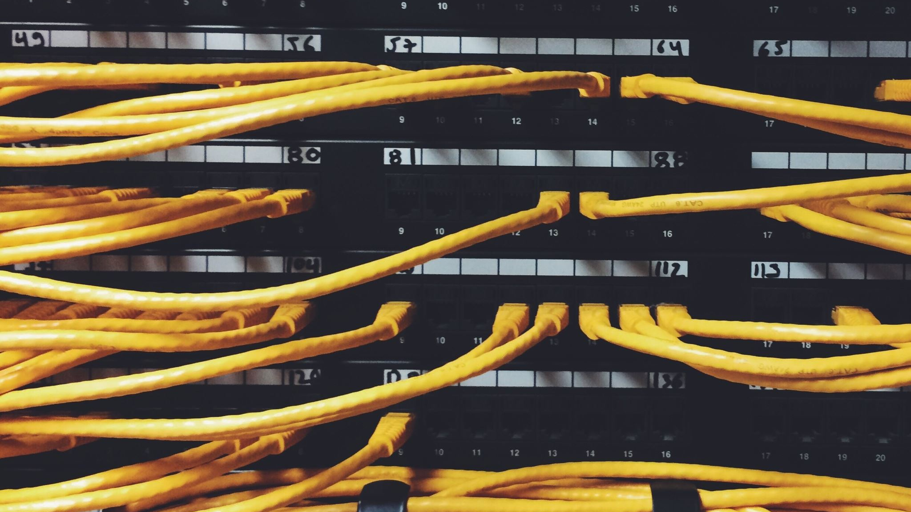
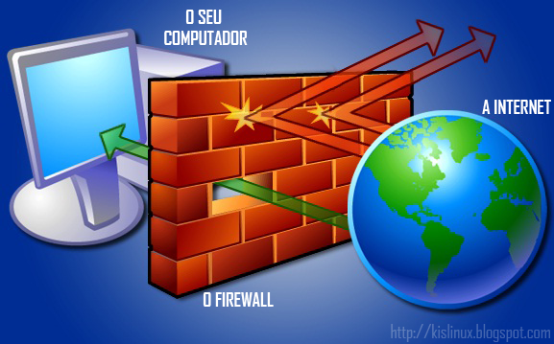
Firewall
Firewall akan melakukan penyaringan paket-paket data yang masuk ke dalam jaringan local
Sehingga dapat mencegah pake-paket mencurigakan untuk masuk ke dalam sistem
This Photo by Unknown Author is licensed under CC BY-SA-NC

Slide 11
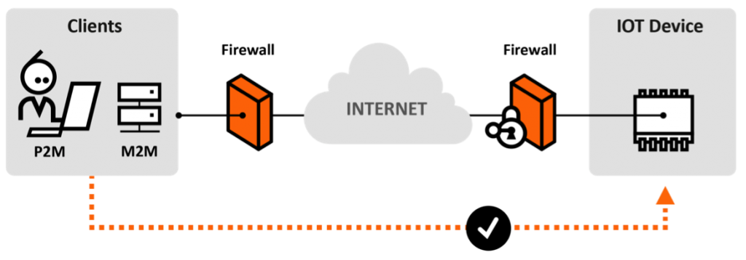
Pengaksesan IoT melewati Firewall

Slide 12
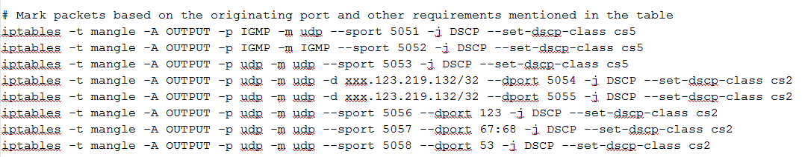
Firewall di Sistem Microprosesor
Dikarenakan system mikroposesor yang mirip dengan computer biasa. Maka pemasangan firewall di system ini bisa dilakukan secara mudah tanpa harus menginstall perangkat keras nya
Sehingga masing-masing perangkat dapat dikonfigurasikan keamanannya tersendiri
This Photo by Unknown Author is licensed under CC BY-SA

Slide 13
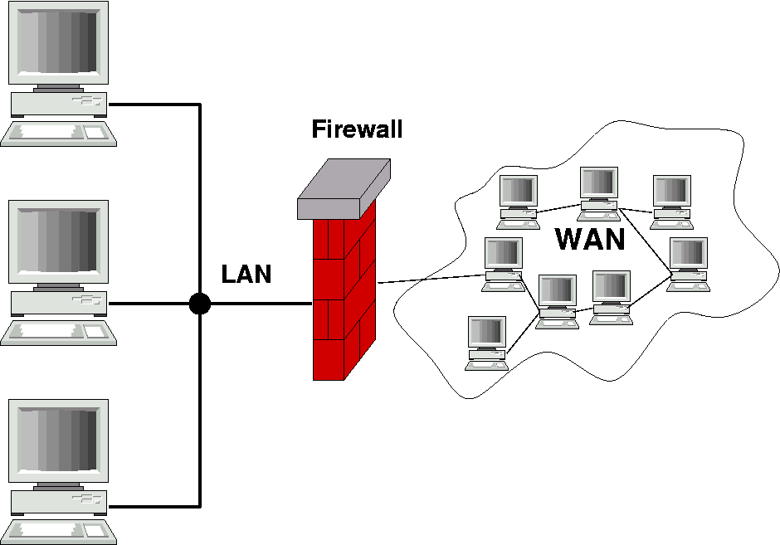
Firewall di Sistem Microkontroler
Berbeda dengan system mikroprosesor, perangkat mikrokontroler tidak memiliki kemampuan pemrosesan yang kuat. Sehingga diperlukan perangkat tambahan yang diletakkan di Gateway
This Photo by Unknown Author is licensed under CC BY-SA

Slide 14

Internal? Eksternal?
Firewall setidak nya dipasang minimal satu dalam bentuk apapun, sehingga dapat mengurangi kemungkinan kemasukan perangkat-perangkat mencurigakan.

Slide 15

Intrusion Detection System
Berbeda dengan Firewall, system ini memiliki database yang diperbarui tiap minggu untuk dapat mendeteksi paket-paket data mencurigakan yang berhasil lolos dari firewall
Aplikasi seperti Snort dapat dipasang di perangkat IoT
Namun Arduino, NodeMCU, ESP tidak bisa
This Photo by Unknown Author is licensed under CC BY-NC-ND

Slide 16
Kesimpulan
Keamanan terbaik adalah Ketika perangkat dalam jaringan terisolasi dan tidak terhubung dengan Internet
Menggunakan password untuk wifi rumah
Tidak terhubung ke internet
Menggunakan firewall
Menggunakan Intrusion Detection System
Memperbarui system

